Slide 1
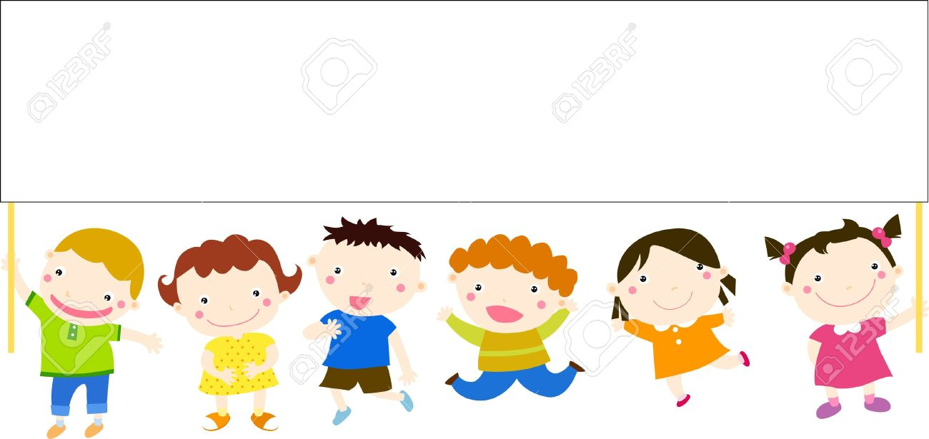
MÔN: HOẠT ĐỘNG NGOÀI GIỜ CHÍNH KHÓA
PT TNTT: BÀI 2: PHÒNG TRÁNH TAI NẠN DO
CÁC VẬT SẮC NHỌN GÂY RA

Slide 2
YÊU CẦU CẦN ĐẠT
- HS biết được nguy cơ gây tai nạn của các vật sắc nhọn.
- HS thực hiện và nhắc nhở các bạn phòng tránh tai nạn thương tích khi sử dụng các vật sắc nhọn.

Slide 3
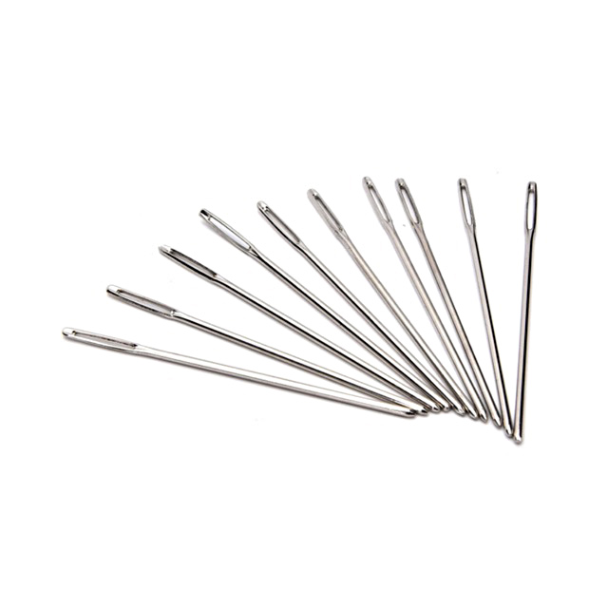
Kim dùng để làm gì?
Các em sử dụng kim trong giờ học nào?
Kim có đặc điểm gì?
Nếu kim khâu đâm vào cơ thể, điều gì có thể xảy ra?

Slide 4
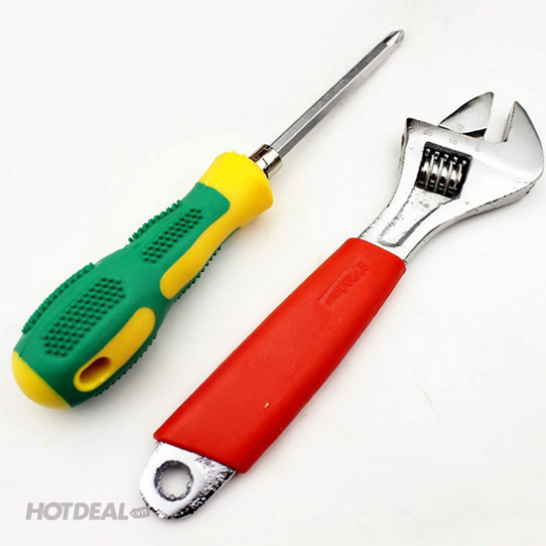
Cờ lê, tua vít sử dụng trong giờ học Kĩ thuật để làm gì? Nó có phải vật sắc nhọn không? Vì sao?

Slide 5

Các đồ dùng học tập sắc nhọn có ít nhất một đầu, một góc, một cạnh hay một mặt nhỏ, nhọn, sắc, không bằng phẳng như kéo, bút, cờ lê, tua vít… Chúng có thể gây rách, thủng da, cơ thậm chí cả xương khớp. Khi các đồ dùng học tập sắc nhọn bị rỉ , dính bùn đất, phân…đâm vào người có thể bị nhiểm trùng, gây thương tật và có thể tử vong.

Slide 6
+ Sử dụng đồ dùng học tập sắc nhọn như: kim, kéo, bút…theo sự hướng dẫn của thầy cô giáo.
+ Không sử dụng đồ dùng học tập sắc nhọn làm đồ chơi trong quá trình học tập.
+ Làm gối cắm kim hoặc một hộp nhỏ đựng kim để tránh rơi vãi và sử dụng thuận lợi, an toàn trong các giờ học Kĩ thuật. Sử dụng xong, cất kim cẩn thận.
+ Dùng cờ lê, tua vít để vặn các chi tiết của bộ lắp ghép mô hình kĩ thuật đúng cách để tránh làm đau tay. Dùng xong cất vào bộ dụng cụ.

Slide 7
CHÚC CÁC EM HỌC TỐT!

